Slide 1



LINUX 101
Konular: Tarihçe ve temel Linux komutları

Slide 2



Nedir bu UNIX?
Unix işletim sistemi 1969 yılında AT&T Bell Laboratuvarları'nda ABD de Ken Thompson, Dennis Ritchie, Brian Kernighan, Douglas McIlroy, Michael Lesk ve Joe Ossanna tarafından tasarlanıp uygulamaya konmuştur.
Unix, en güçlü ve popüler çok kullanıcılı ve çok görevli işletim sistemidir.
Unix, (istisnaları bulunsa da) kapalı-kaynaklı bir işletim sistemidir ve telif hakkı bulunur.

Slide 3
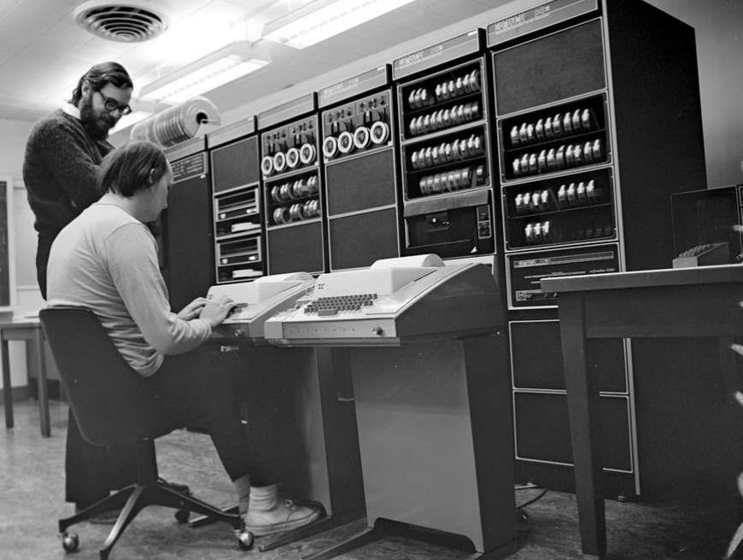

Slide 4

Nedir bu GNU?
Richard Stallman GNU (GNU is Not UNIX - GNU Unix Değildir) projesi üzerinde çalışmaya başladı. Hurd olarak adlandırılan GNU çekirdeği maalesef hiç tamamlanmadı. Bir özgür yazılım lisansı olan GNU Umumi Lisansı (General Public License (GPL)), bu çalışmanın bir sonucu olarak ortaya çıktı.
Çekirdek(kernel) arayışı içerisine giren hafızımız 10 sene sonra Linus Tornvalds abimizin geliştirdiği Linux isimli çekirdeğini duyuyor. İki proje birleşip ardından GNU/Linux işletim sistemi meydana geliyor.

Slide 5







Ve Karşınızda Linux

Slide 6
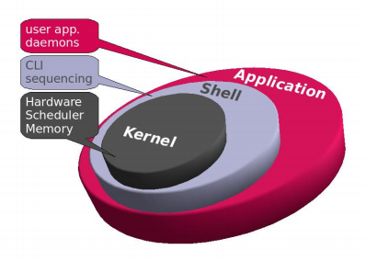

Kernel Nedir?
İşletim sisteminin kalbidir.
Süreç yönetimi, donanım cihazlarını yönetme ve kesintileri ele alma dahil olmak üzere çeşitli görevleri yerine getirir.

Slide 7
TEMEL KOMUTLAR
#echo #man #pwd #ls #cd #cat #touch #cp #mv #mkdir #rm #find #alias #history

Slide 8
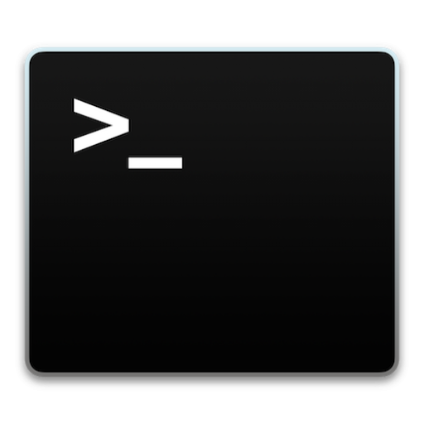
$echo
echo komutu terminal ekranına istediğimiz yazıyı çıkarmaya yarar.

Slide 9
$man
man komutu verilen komutun Manuel sayfasını açar.

Slide 10
$ls
ls komutu o anda bulunduğumuz dizindeki dizinleri ve dosyaları listeler.

Slide 11
$cd
cd komutu dizinler arası gezinmemizi sağlar

Slide 12
$pwd
pwd komutu o anda hangi konumda olduğumuzu gösterir

Slide 13
$cat
cat komutu temelde dosya okumaya yarar ama birçok farklı kullanımı vardır.

Slide 14
$touch
touch komutu yeni bir dosya oluşturmamızı sağlar.

Slide 15
$nano
nano kullanımı basit ve hafif bir text editörüdür

Slide 16
cp komutu dosyaları kopyalamayı sağlar.
$cp

Slide 17
mv komutu dizin/dosya taşımaya yarar
$mv

Slide 18
$mkdir
mkdir komutu dizin oluşturmamızı sağlar.

Slide 19
$rm
rm komutu dosya ve dizinlerin silinmesini sağlar.

Slide 20
$find
find komutu spesifik bir dosya-dizin bulmayı sağlar.

Slide 21
$alias
alias komutu, herhangi bir komutun yerine bir isim vermeye yarar.

Slide 22
$history
history komutu daha önce terminal üzerinde kullandığımız komutları gösterir.

Slide 23


Slide 24


DİNLEDİĞİNİZ İÇİN TEŞEKKÜRLER
/sausiber
/sausiber

